Slide 1
Объектно-ориентированный анализ и проектирование
Архитектурные решения,
связанные с базами данных

Slide 2
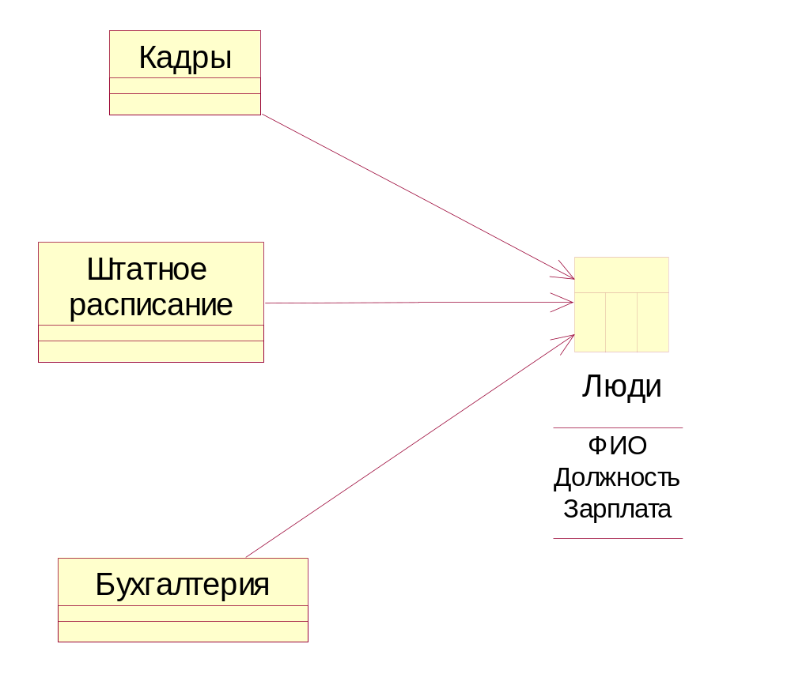
Шлюз таблицы данных
Table Data Gateway
Назначение: обеспечивает доступ к таблице БД

Slide 3
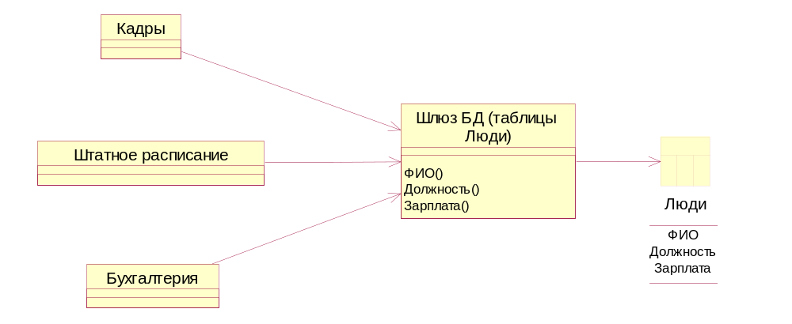
Шлюз таблицы данных
Table Data Gateway

Slide 4
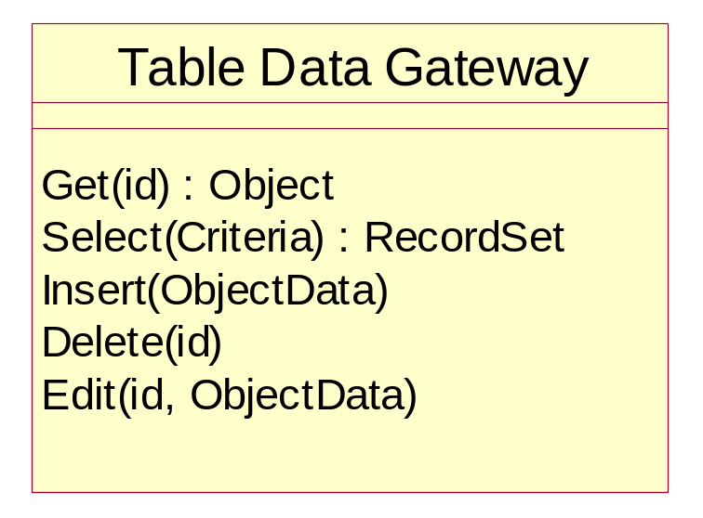
Шлюз таблицы данных
Table Data Gateway

Slide 5
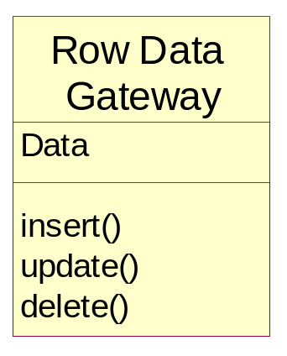
Шлюз записи данных
Row Data Gateway
Назначение: предоставляет доступ к данным записи в БД как к объекту.
«table»
Table
Client
Data

Slide 6
Активная запись
Active Record
Назначение: предоставляет доступ к данным записи в БД как к объекту с функциями бизнес-логики.
Активная запись =
Шлюз записи данных + Бизнес-логика

Slide 7
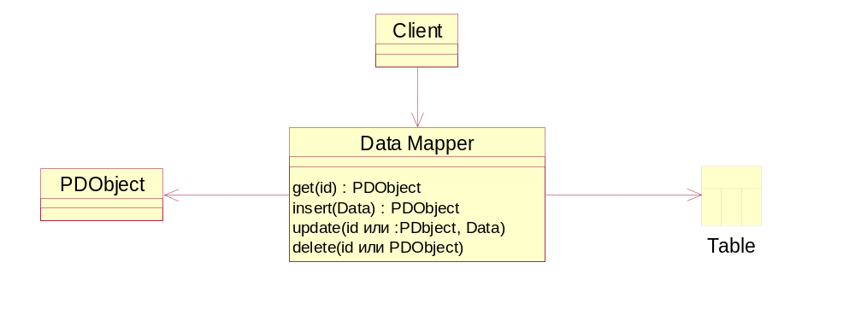
Преобразователь данных
Data Mapper
Назначение: обеспечивает независимость слоя PD от слоя DM.

Slide 8
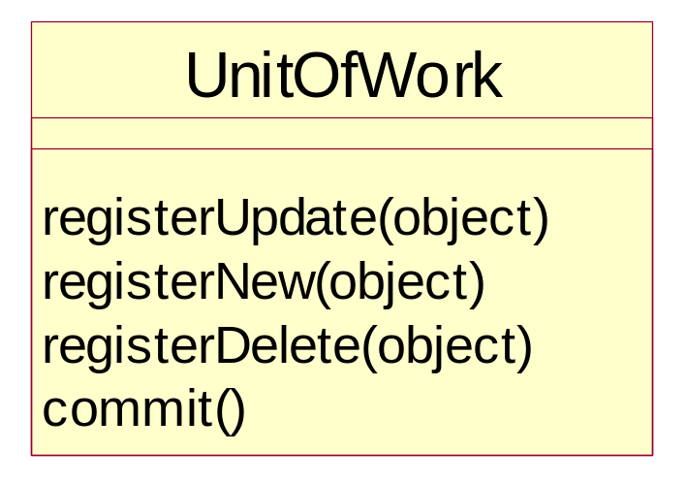
Единица работы
Unit of Work
Назначение: представляет объектную модель изменений базы данных, протоколирует и кэширует запросы к БД, не выполняя их немедленно.

Slide 9
Коллекция объектов
Identity Map
Назначение: гарантирует уникальность экземпляров сериализованных объектов.
IdentityMap
Client
БД
getObject(id): PDObject
PDObject

Slide 10
Загрузка по требованию
Lazy Load
Назначение: уменьшает объем взаимодействия с БД для выполнения запроса выборки.
4 основных вида:
1. Инициализация по требованию (lazy initialization). Доступ к полю объекта осуществляется через свойство (операцию get() ), изначально все поля объекта заполняются признаком незагруженности (NULL или SpecialCase-объект). При обращении к свойству производится проверка на незагруженность, в случае положительного результата производится необходимое взаимодействие с БД. Такой подход должен применяться к «тяжелым» полям (ссылкам, спискам и т.п.). Удачно сочетается с Активной Записью, Шлюзом Таблицы Данных, Шлюзом Записи Данных.

Slide 11
Загрузка по требованию
Lazy Load
2. Виртуальный заместитель (virtual proxy) производит полную имитацию объекта до тех пор, пока не произойдет обращения к «невиртуальному» свойству или методу. После этого производится полная загрузка объекта. Удачно сочетается с Преобразователем Данных.
3. Диспетчер значения (value holder) выполняет роль оболочки для загружаемого объекта, запрещая непосредственное обращение к самому объекту (например, профессия – вместо Worker.Profession.Caption пишем Worker.ProfessionCaption() ). Удачно применяется для упрощения обращений к свойствам внутренних объектов, но не поддерживает полноценно объектную модель.

Slide 12
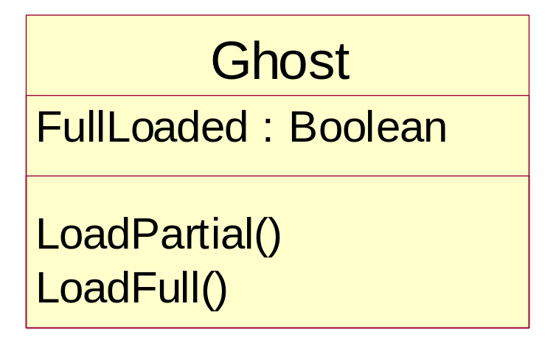
Загрузка по требованию
Lazy Load
4. Фиктивный объект (ghost) представляет собой реальный объект с неполным состоянием (типа как в 1, только сам объект знает о своей временной неполноценности):

Slide 13
Объектно-ориентированный анализ и проектирование
Проектирование схемы базы данных
на основе объектной модели

Slide 14
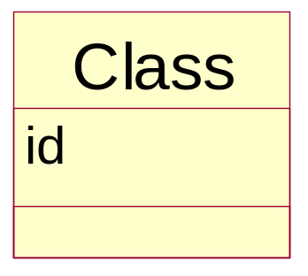
Поле идентификации
Ситуация: требуется производить сериализацию (сохранение и загрузку) объектов и связей между ними в базе данных
Решение: в сериализуемые классы добавить поле идентификации

Slide 15
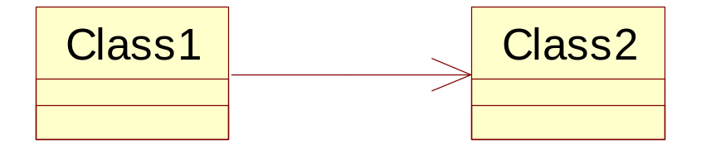
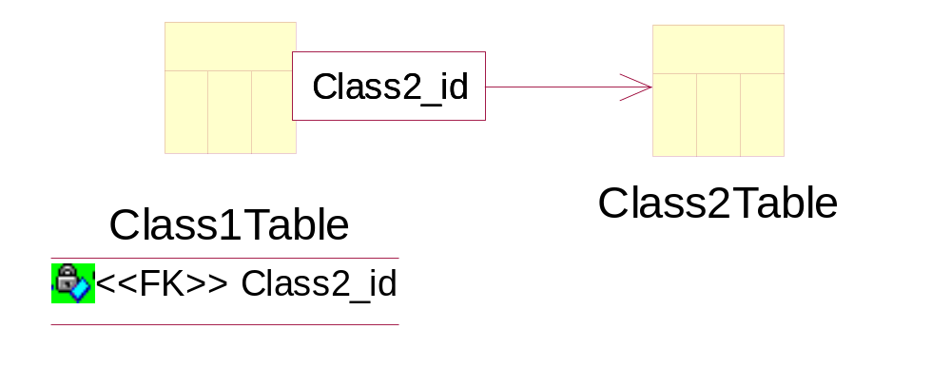
Отображение внешних ключей
Ситуация: объекты одного класса имеют ссылки на объекты другого класса (ассоциации кратности 1:1 или m:1)
Решение: в таблицу первого класса добавить внешний ключ к таблице второго

Slide 16
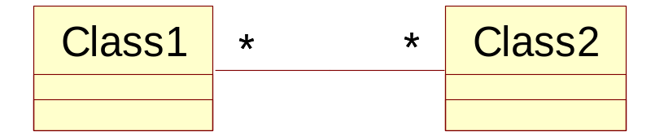
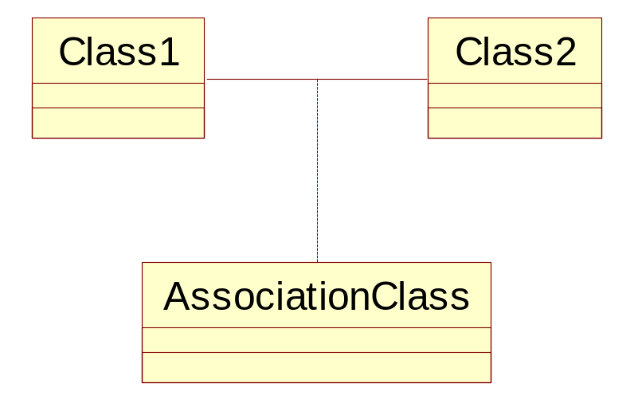
Отображение с помощью таблицы ассоциаций
Ситуации: 1) объектная модель содержит ассоциацию кратности m:n между двумя классами;
2) объектная модель содержит ассоциацию с ассоциативным классом;

Slide 17
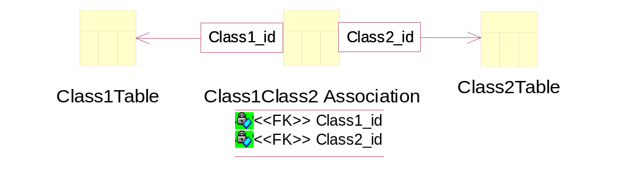
Отображение с помощью таблицы ассоциаций (продолжение)
3) в случае ассоциации между тремя и более классами ;
Class1
Class2
Class3
Решение: создать отдельную таблицу для ассоциации (ассоциативного класса) с внешними ключами к таблицам классов, участвующих в ассоциации

Slide 18
Отображение зависимых объектов
Dependent Mapping
Передает некоторому классу полномочия по выполнению отображения для дочернего класса
Агрегат
Часть
id
Данные
Данные
«table»
Агрегат
«table»
Часть
id
Данные
id ?
Агрегат_id
Данные

Slide 19
Внедренное значение
Embedded Value
Отображает объект на несколько полей таблицы, соответствующей другому объекту
Контракт
Интервал
id
Название
Сумма
Срок
действия
Начало: Дата
Конец: Дата
«table»
Контракт
id
Название
Сумма
НачалоСрока
КонецСрока

Slide 20
Сериализованный крупный объект
Serialized LOB
LOB – Large OBject
Сохраняет граф объектов путем их сериализации в единый крупный объект (Large Object — LOB) и помещает его в поле базы данных
Маршрут
Пункт
id
Дата
Сумма
{ordered}
id
Название
Координаты
«table»
Маршрут
18,45,29,11,5,45,18
id
Дата
Сумма
Пункты: LOB
{18,6,12.5},{45,5,10},
{29,214,0.7},{11,6,7.5}

Slide 21
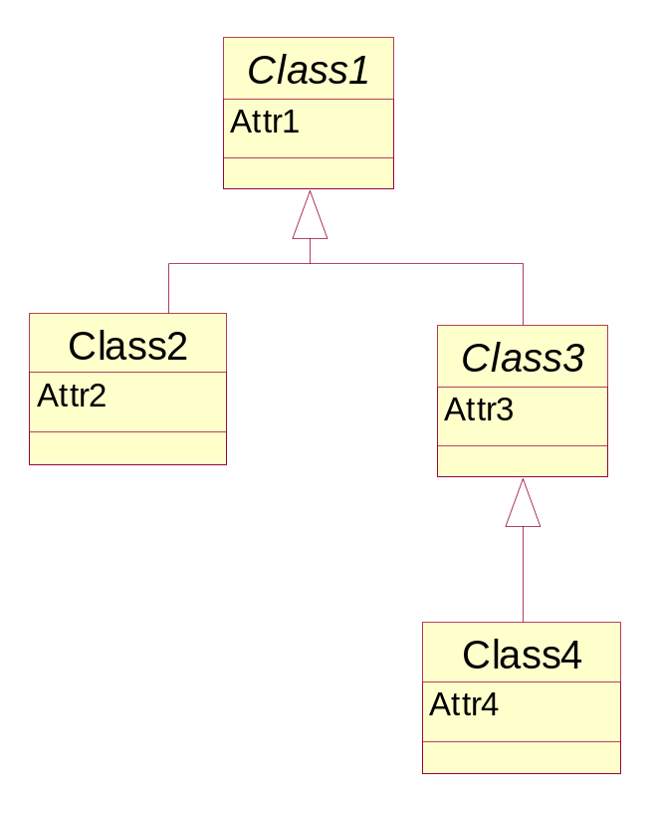
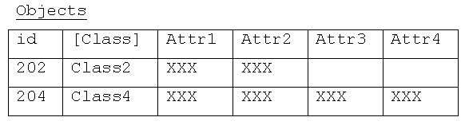
Наследование с одной таблицей

Slide 22
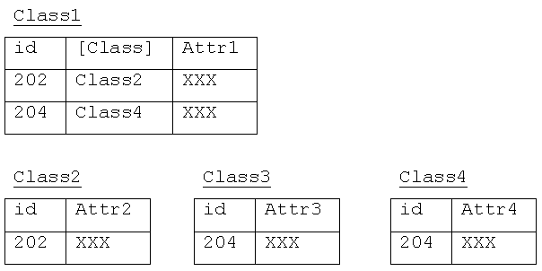
Наследование с таблицами для каждого класса

Slide 23
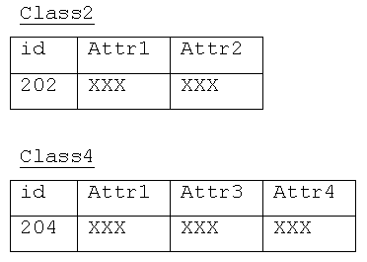
Наследование с таблицами для каждого конкретного класса

Slide 24
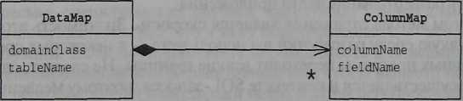
Отображение метаданных
Metadata Mapping
Хранит описание деталей объектно-реляционного отображения в виде метаданных
генерация кода
отражение

Slide 25
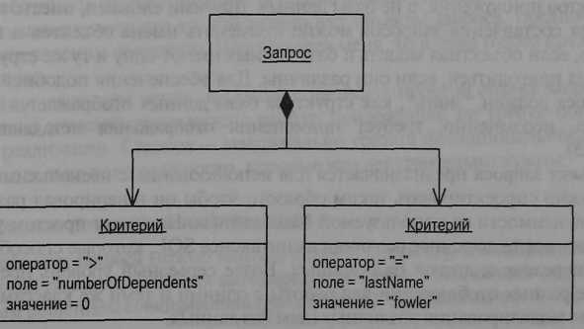
Объект запроса
Query Object
Объект, представляющий запрос к базе данных

Slide 26
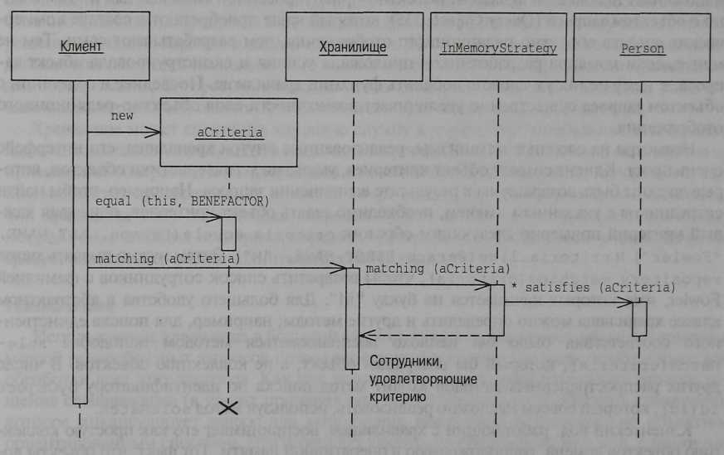
Хранилище
Repository
Выступает в роли посредника между слоем домена и слоем отображения данных, предоставляя интерфейс в виде коллекции
для доступа к объектам домена

Slide 27
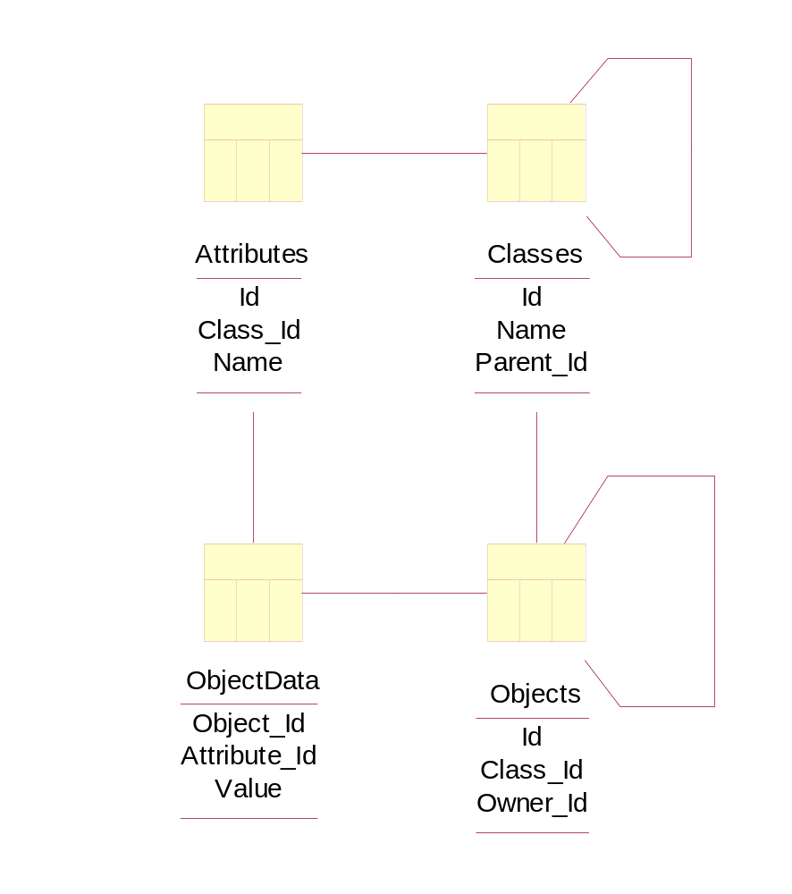
База данных – хранилище объектов (модификация)
Тенцер А. База данных – хранилище объектов. // КомпьютерПресс, № 8, 2001 г.
Змеев О. А. , Моисеев А. Н. Сравнительный анализ некоторых методов O-R-преобразования // Вестник Томского госуниверситета. 2003. № 280. C. 263–271.

Slide 28
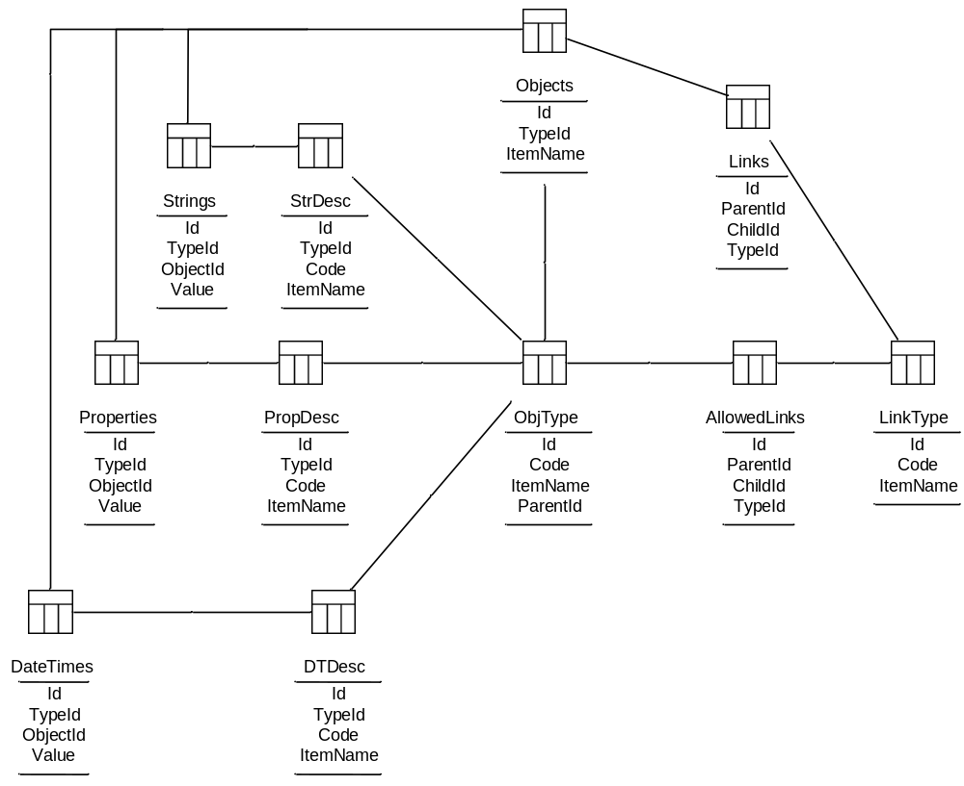
База данных – хранилище объектов

